Slide 1
图像内容的显著性与相似性研究及应用
（清华大学博士学位论文答辩报告）
答 辩 人：程明明
指导教师：胡事民教授
联合导师：郑全战博士
清华大学计算机系
Notes:
基于显著性与相似性的图像场景分析
图像内容的相似性与显著性研究及应用

Slide 2
报告内容
论文选题背景与总体结构
具体研究内容
  图像视觉显著性区域检测
  群组图像显著性区域提取与检索
  基于相似结构分析的图像编辑
总结与展望
阶段性成果

Slide 3



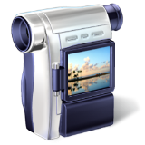
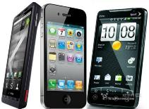
1.1 论文选题背景
图像改变生活方式！
  表达、记录、以及分享信息的重要媒介
  优点：内容直观、信息丰富、获取容易

Slide 4
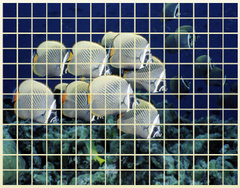




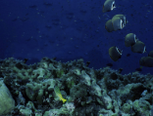



1.1 论文选题背景
图像的编辑、利用、分析所面临的挑战
…
像素
颜色值
区块
…
场景
物体
层次关系
…

Slide 5
1.1 论文选题背景
直观、方便的分析手段
  →快速、智能的图像处理技术
  →自然、方便的图像检索方法
  →直观、高效的图像编辑体验

Slide 6
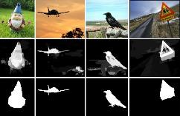
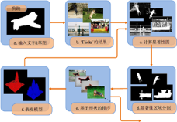
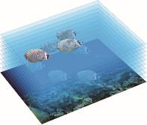
1.2 论文整体结构
本文的研究工作
显著性分析
相似性分析
图像场景分析

Slide 7

2.1 图像视觉显著性区域检测
图像视觉显著性检测
MM Cheng, GX Zhang, NJ Mitra, X Huang, SM Hu, Global Contrast based Salient Region Detection, IEEE CVPR, p. 409-416, June 21-23, 2011.

Slide 8
2.1 图像视觉显著性区域检测
研究意义
  计算机视觉的一个基本问题
  在计算机视觉和图形学中有着广泛的应用
    例如：物体识别、自适应图像压缩、感兴趣物体分割、内容敏感的图像缩放、图像检索等。
主要贡献
  提出了基于全局对比度的图像视觉显著性区域检测算法。在国际上现有最大的公开测试集上，该方法的正确率明显优于已有方法。

Slide 9
2.1 图像视觉显著性区域检测
视觉注意的两个阶段
  快速、下意识、自底向上、数据驱动的
  缓慢、任务相关、自上而下、目标驱动的
利用图像对比度的数据驱动方法
  理论基础
    认知心理学和神经生物学的研究表明，人类大脑皮层细胞优先响应感知域内的高对比度刺激。

Slide 10
2.1 图像视觉显著性区域检测
关于视觉重要性检测的一些观察结论
  基于全局对比度的方法比基于局部对比度的方法能更好的将整个显著性物体检出
  区域的显著性主要是由它和周围区域的对比度决定，相距很远的区域起的作用较小
  简单快速的显著性检测算法对处理海量图像数据具有重要的意义

Slide 11
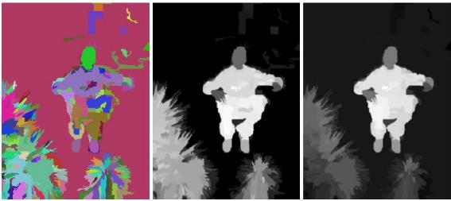

2.1 图像视觉显著性区域检测
基于区域对比度的显著性检测
  与其它所有区域的对比度来定义显著性
  $$S\left(r_{k}\right)=\sum_{r_{k}≠r_{i}}{w\left(r_{i}\right)D_{r}\left(r_{k},r_{i}\right)}$$
  进一步考虑空间关系的影响
  $$S\left(r_{k}\right)=\sum_{r_{k}≠r_{i}}{e^{−\frac{D_{s}\left(r_{k},r_{i}\right)}{δ_{s}^{2}}}}w\left(r_{i}\right)D_{r}\left(r_{k},r_{i}\right)$$

Slide 12
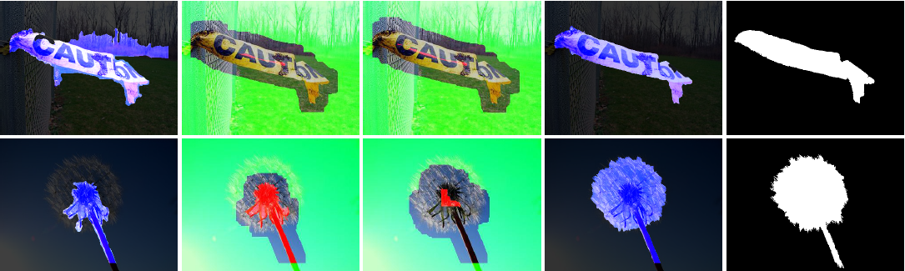
2.1 图像视觉显著性区域检测
基于迭代的GrabCut的显著性区域分割
  特点：迭代更新+自适应拟合
  优势：更鲁棒、使得无监督的分割成为可能

Slide 13
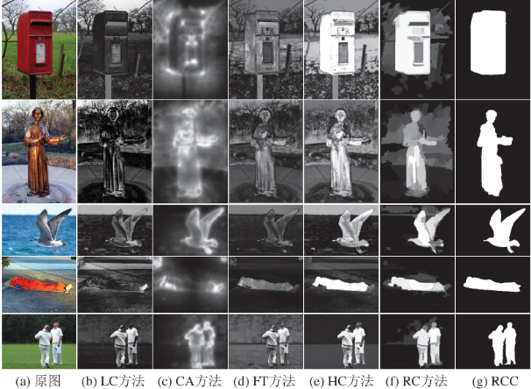
2.1 图像视觉显著性区域检测
显著性检测结果的视觉效果比较

Slide 14
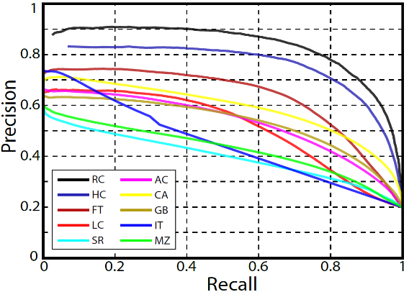
2.1 图像视觉显著性区域检测
在现有最大公开测试集[Achanta09]上
  固定阈值分割实验
  显著性区域分割实验
    之前的最好结果: 精度=75%，召回率83%
    本文算法的结果：精度=90%，召回率90%
  受到了国内外研究者的广泛关注。2011年6月发表至今，已有500多位研究者索要源代码（源代码共享，登记即可获得）。它引33次。

Slide 15
报告内容
论文选题背景与总体结构
具体研究内容
  图像视觉显著性区域检测
  群组图像显著性区域提取与检索
  基于相似结构分析的图像编辑
总结与展望
阶段性成果

Slide 16
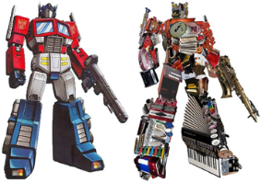
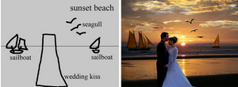
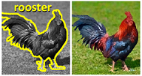
2.2群组图像显著性区域提取与检索
研究意义
  图像数量迅速增长→方便的获取想要的内容
  关键字(网络元数据)+形状
  是或否→具体的物体区域
SIGGRAPH Asia 09
SIGGRAPH Asia 11
SIGGRAPH Asia 11

Slide 17
2.2群组图像显著性区域提取与检索
主要贡献
  提出了一种群组显著性(group saliency)的方法来自动的从一组相关但是组成多样的网络图像中提取感兴趣物体区域, 其正确率明显高于单张图像的显著性区域检测结果。

Slide 18
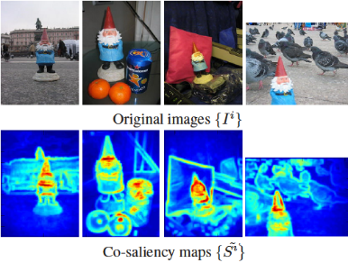
2.2群组图像显著性区域提取与检索
主要相关工作
  多张图的共同显著性[Chang et al. 11]
    要求所有照片都至少含有目标物体的一部分
    计算量与图像数平方成正比

Slide 19
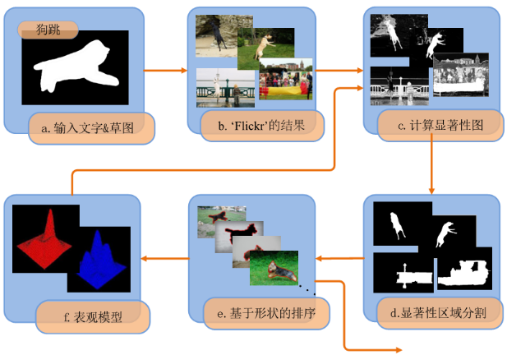
2.2群组图像显著性区域提取与检索
系统流程

Slide 20
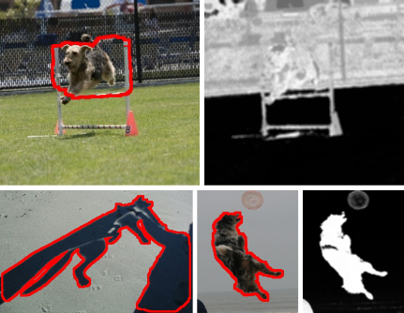
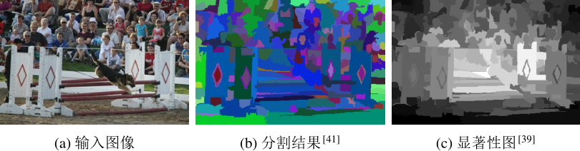
2.2群组图像显著性区域提取与检索
显著性区域分割的可靠性度量
  场景复杂度
  分割质量：精确性、完整性

Slide 21
2.2群组图像显著性区域提取与检索
基于瀑布模型的形状比较
  圆度(Circularity)，
  实心率(Solidity)，
  傅里叶描述子(Fourier Descriptor)，
  形状上下文(Shape Context)
☺ 利用互补性提高正确率
☺ 快速排除，加快速度

Slide 22
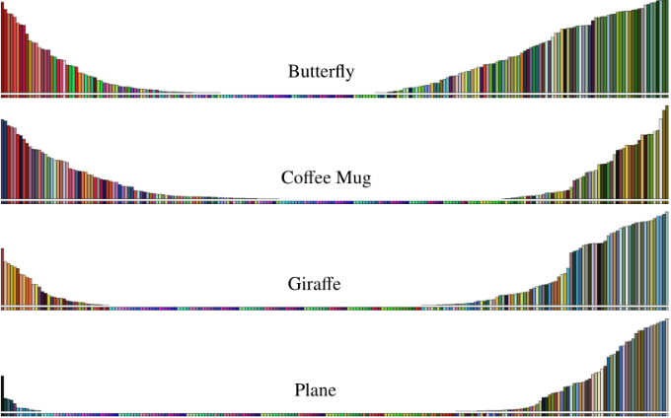
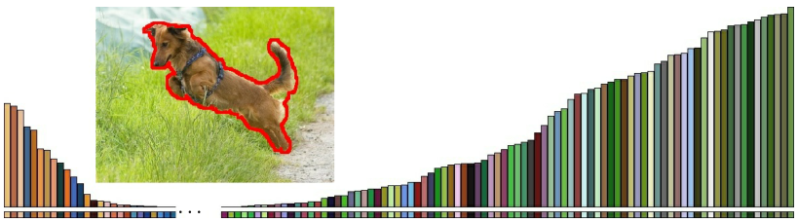
2.2群组图像显著性区域提取与检索
各类图像的颜色统计

Slide 23
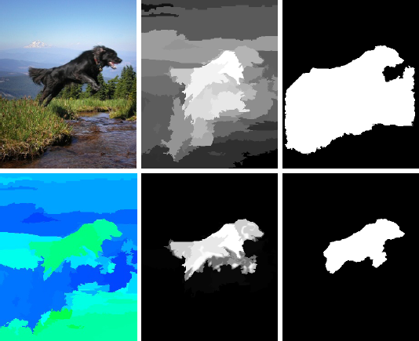
2.2群组图像显著性区域提取与检索
用先验信息改善显著性区域检测与分割

Slide 24
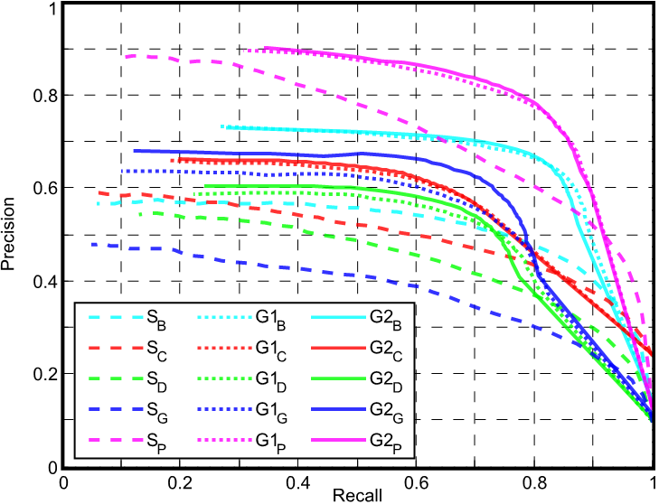
2.2群组图像显著性区域提取与检索
实验结果
  数据集：从Flickr上下载五类，每类3000张。如果含有目标物体，则进行像素精度的标注
  显著性图的验证

Slide 25
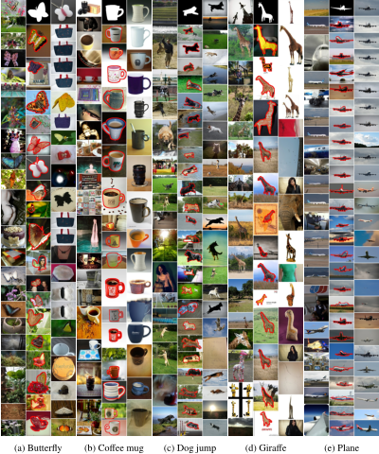
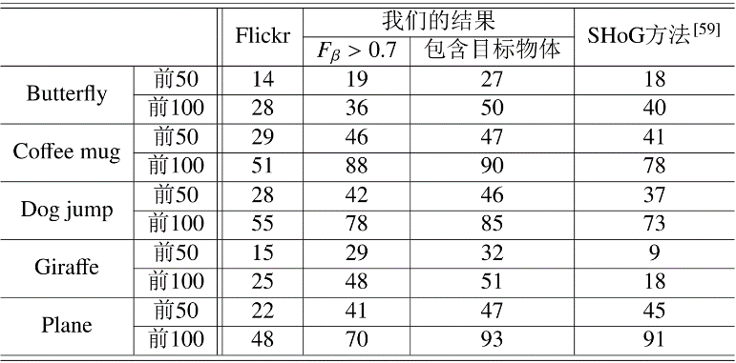
2.2群组图像显著性区域提取与检索
基于草图的图像检索应用

Slide 26
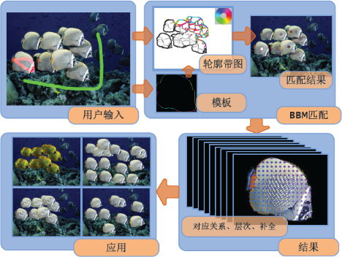
2.3 基于相似结构分析的图像编辑
图像中相似语义单元分析与编辑：流程
MM Cheng, FL Zhang, NJ Mitra, X Huang, SM Hu, RepFinder: Finding Approximately Repeated Scene Elements for Image Editing, ACM Trans. Graph. (SIGGRAPH). 29, 4, 83:1-8, 2010.

Slide 27
2.3 基于相似结构分析的图像编辑
研究意义
  相似物体在自然和人造场景中广泛存在
  相似物体的图像→ 获得粗略的场景信息
  场景几何信息→自然、直观的图像编辑
主要贡献
  基于简单交互的相似物体快速检测方法
  遮挡物体补全、稠密对应关系计算、层次关系估计等方法。
  一系列场景物体级别图像编辑应用

Slide 28
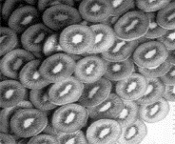
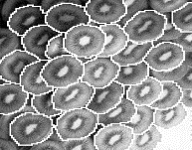
2.3 基于相似结构分析的图像编辑
主要相关工作
  编辑传播：AnSIGGRAPH08
    颜色相似，位置相近的像素有相似的编辑
  相似单元检测：AhujiaICCV07
☺ 可以处理遮挡
☹ 计算太慢

Slide 29

2.3 基于相似结构分析的图像编辑
系统流程

Slide 30
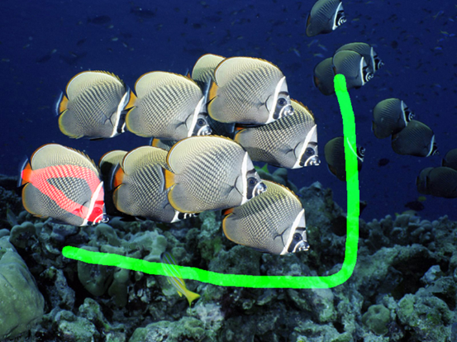
2.3 基于相似结构分析的图像编辑
用户输入

Slide 31
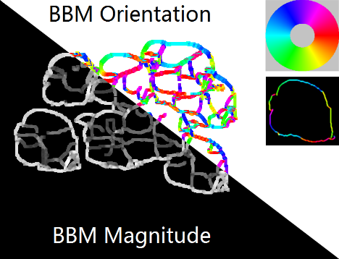
2.3 基于相似结构分析的图像编辑
轮廓带图(BBM)
  全局几何信息
  局部几何信息
  轮廓可信度

Slide 32

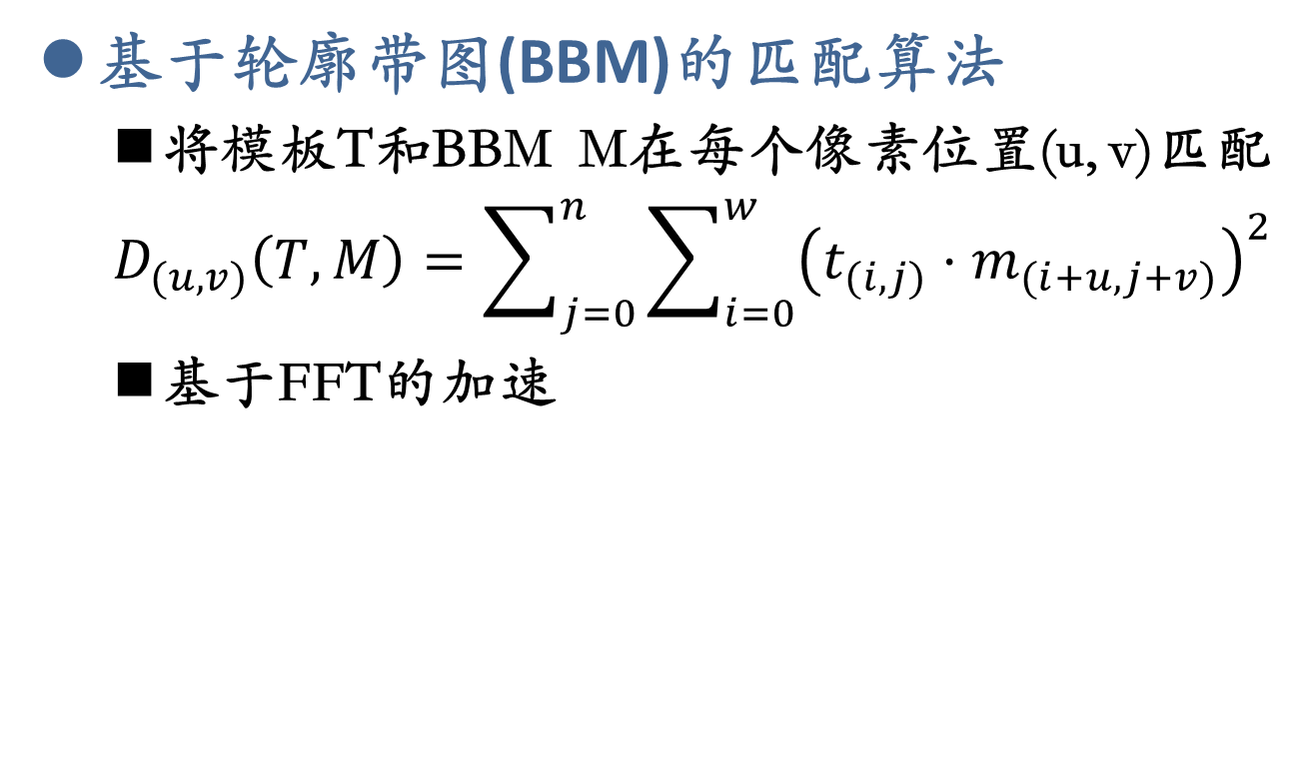
2.3 基于相似结构分析的图像编辑
基于轮廓带图(BBM)的匹配算法
  将模板T和BBM M在每个像素位置(u, v)匹配
  $$D_{(u,v)}\left(T,M\right)=\sum_{j=0}^{n}{\sum_{i=0}^{w}{{\left(t_{(i,j)}⋅m_{(i+u,j+v)}\right)}^{2}}}$$
  基于FFT的加速

Slide 33
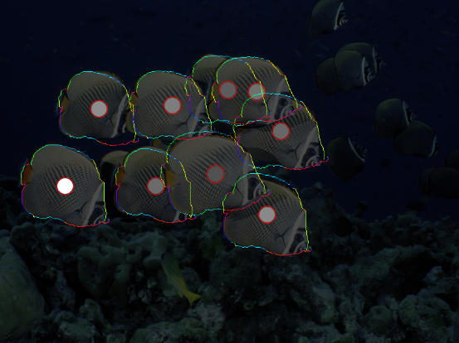
2.3 基于相似结构分析的图像编辑
多尺度多方向检测结果

Slide 34
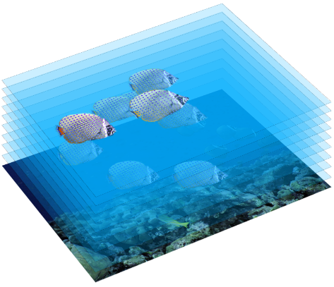
2.3 基于相似结构分析的图像编辑
遮挡物体补全、稠密对应关系计算、层次关估计等步骤之后的分析结果

Slide 35
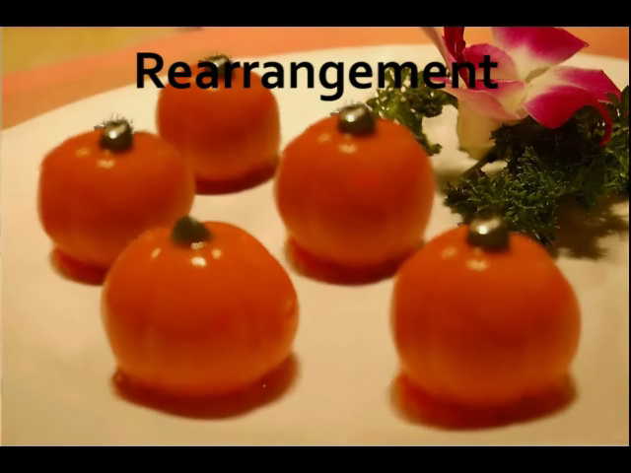

2.3 基于相似结构分析的图像编辑
图像重排应用
原始输入图像

Slide 36
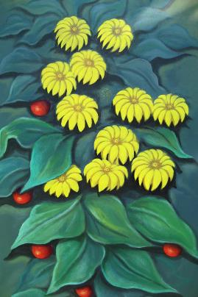
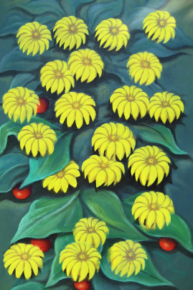
2.3 基于相似结构分析的图像编辑
图像重排应用
原始图像
编辑结果

Slide 37
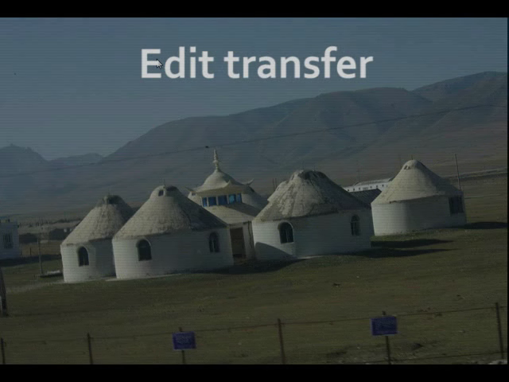
2.3 基于相似结构分析的图像编辑
编辑传播应用

Slide 38
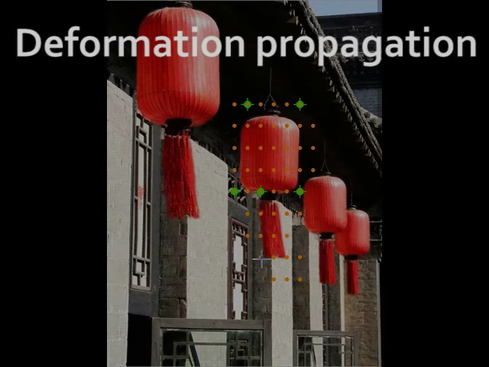
2.3 基于相似结构分析的图像编辑
同步变形应用

Slide 39
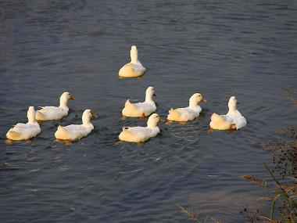
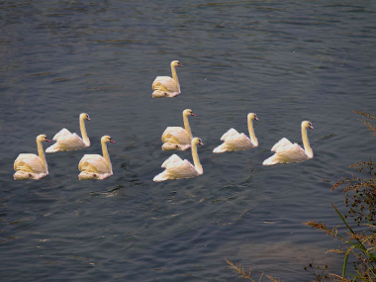
2.3 基于相似结构分析的图像编辑
物体替换应用

Slide 40
报告内容
论文选题背景与总体结构
具体研究内容
  图像视觉显著性区域检测
  群组图像显著性区域提取与检索
  基于相似结构分析的图像编辑
总结与展望
阶段性成果

Slide 41
3.1 全文工作总结
创新点
  高效、鲁棒的视觉显著性物体区域检测方法。
  基于相似性分析的群组图像视觉显著性物体区域检测与分割方法。
  图像相似结构检测与分析方法。
全文总结
  利用显著性与相似性分析，得到物体级别的图像场景结构，并利用这些高层语义信息进行自然、直观的图像检索和编辑应用。

Slide 42
3.2 未来工作展望
将显著性物体区域检测算法从图像扩展到视频
设计形状索引算法、支持更大规模的形状检索任务
利用简单交互，获取更加细致的场景三维结构和物体间相互关系

Slide 43
报告内容
论文选题背景与总体结构
具体研究内容
  图像视觉显著性区域检测
  群组图像显著性区域提取与检索
  基于相似结构分析的图像编辑
总结与展望
阶段性成果

Slide 44

3.1 论文发表
MM Cheng, GX Zhang, NJ Mitra, X Huang, SM Hu. Global Contrast based Salient Region Detection. IEEE CVPR, June 21-23, 2011.
MM Cheng, GX Zhang, On Connectedness of Random Walks Segmentation, IEEE Trans. Pattern Anal. Mach. Intel. (TPAMI), 2011. 33(1): p. 200-202. (SCI源刊, 影响因子5.308)
MM Cheng, FL Zhang, NJ Mitra, X Huang, SM Hu, RepFinder: Finding Approximately Repeated Scene Elements for Image Editing, ACM Trans. Graph. (SIGGRAPH). 29, 4, 83:1-8, 2010. (SCI源刊, 影响因子3.632)

Slide 45
3.1 论文发表
T Chen, MM Cheng, P Tan, A Shamir, SM Hu, Sketch2photo: internet image montage, ACM Trans. Graph. (SIGGRAPH Asia), vol. 28, no. 5, 124:1-10, 2009. (SCI源刊, 影响因子3.619, 获国内外多项大奖, 被国外著名媒体撰文报道)
Y Zheng, X Chen, MM Cheng, K Zhou, SM Hu, NJ Mitra. Interactive Images: Proxy-based Scene Understanding for Smart Manipulation. ACM Tran. Graph. (SIGGRAPH). 31, 4, 1-10, 2012. (SCI源刊, 影响因子3.632)
GX Zhang, MM Cheng, SM Hu, RR Martin, A Shape-Preserving Approach to Image Resizing, Computer Graphics Forum, vol. 28, no. 7, pp. 1897–1906, 2009. (SCI源刊, 影响因子1.681)
FL Zhang, MM Cheng, J Jia, SM Hu. ImageAdmixture: Putting Together Dissimilar Objects from Groups. IEEE TVCG, to appear. (SCI源刊, 影响因子1.922)
Google Scholar它引151次，SCI它引66次。

Slide 46
3.2 参与科研项目
新一代搜索引擎关键技术研究 , 国家科技重大专项
网络可视媒体的交互与合成 , 国家973计划
可视媒体的交互与融合处理 , 国家973计划
基于认知模型的图像不变性特征理论及其应用研究, 科学基金重点项目
基于结构分析的视频卡通风格绘制技术研究, 科学基金面上项目

Slide 47
3.3 已授权国家发明专利
胡事民, 程明明, 张方略. 一种基于轮廓带图的相似单元检测方法, 专利号: ZL101833668A.
胡事民, 程明明, 张国鑫, 一种基于共形能量的内容敏感图像缩放方法, 专利号: ZL101650824.
胡事民, 程明明, 陈韬, 张松海, 一种基于草图的网络图元自动提取方法和系统, 专利号: ZL101526955.
胡事民, 程明明, 陈韬, 张松海, 基于卡通片的高质量线结构提取方法, 专利号: ZL101276477.
…
共申请国家发明专利13项(已授权7项)，PCT国际发明专利三项。

Slide 48
谢谢大家!
欢迎批评指正！
感谢 Google PhD Fellowship、IBM PhD Fellowship、教育部学术新人奖的资助
Notes:
谢谢大家！

Slide 49
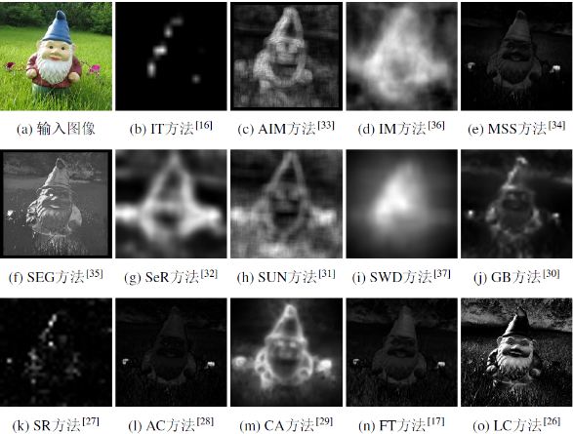
2.1 图像视觉显著性区域检测
主要相关工作

Slide 50
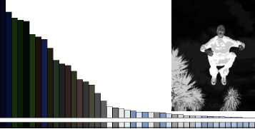
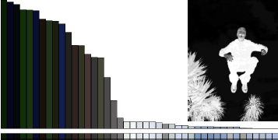
2.1 图像视觉显著性区域检测
基于直方图对比度的显著性检测
  和其它所有图像像素的全局对比度
  采用直方图方式加速求解
    利用颜色量化减少颜色数量
    利用颜色空间平滑控制量化误差带来的影响

Slide 51
2.1 图像视觉显著性区域检测
实验验证
  国际上现有最大的公开测试集[Achanta09]
    1000张具有像素精度显著性区域标注的图像
  我们的数据集THUS10000
    为了验证算法在更大数据集上的鲁棒性
    类似[Achanta09]数据集，但数据量是其10倍

Slide 52
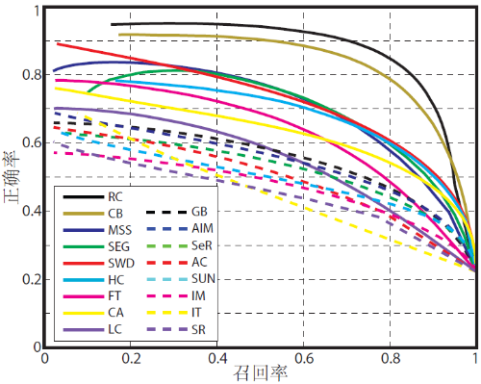
2.1 图像视觉显著性区域检测
在THUS10000数据集上的结果
  与15种显著性区域检测方法的比较结果

Slide 53
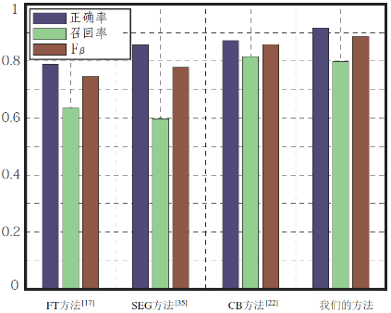
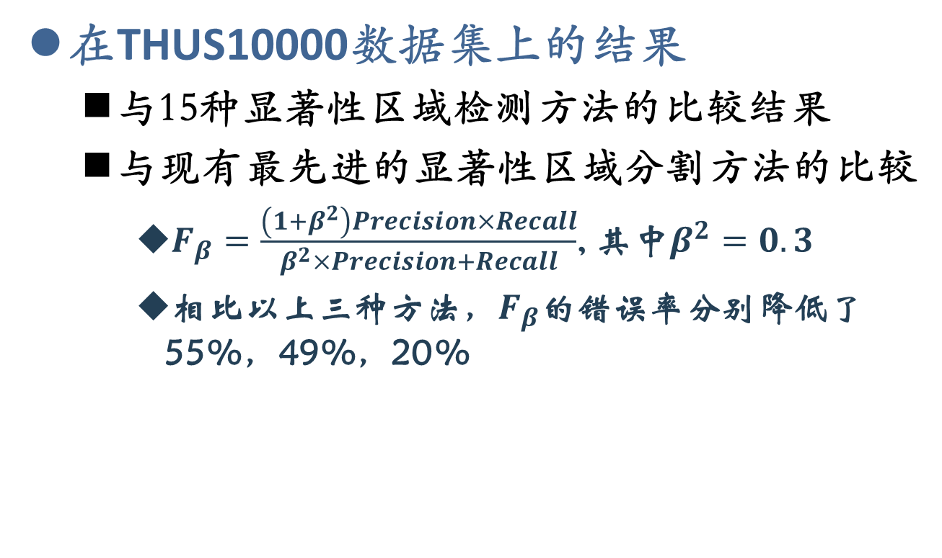
2.1 图像视觉显著性区域检测
在THUS10000数据集上的结果
  与15种显著性区域检测方法的比较结果
  与现有最先进的显著性区域分割方法的比较
    $F_{β}=\frac{\left(1+β^{2}\right)Precision×Recall}{β^{2}×Precision+Recall}$, 其中$β^{2}=0.3$
    相比以上三种方法，$F_{β}$的错误率分别降低了55%，49%，20%

Slide 54
2.1 图像视觉显著性区域检测
算法效率
  显著性图计算
方法 | IT | AIM | IM | MSS | SEG | SeR
时间(秒) | 0.246 | 4.288 | 0.991 | 0.106 | 4.921 | 1.019
代码类型 | M | M | M | C++ | M | M
方法 | SUN | SWD | CB | GB | SR | FT
时间(秒) | 1.116 | 0.100 | 5.568 | 1.614 | 0.064 | 0.016
代码类型 | M | M | M&C | M | M | C++
方法 | AC | CA | LC | HC | RC
时间(秒) | 0.109 | 53.1 | 0.018 | 0.019 | 0.254
代码类型 | M | M | C++ | C++ | C++

Slide 55
2.1 图像视觉显著性区域检测
算法效率
  显著性图计算
  感兴趣(显著性)区域分割
方法 | FT | SEG | CB | 本文算法
时间（秒） | 0.247 | 7.48 | 36.5 | 0.621
代码类型 | M | M&C | M&C | C++

Slide 56
2.2群组图像显著性区域提取与检索
主要思想
  同一关键字对应的一组网络图像中包含该类物体的表观(Appearance)信息;
  利用形状比较，选择较可靠的物体区域，并从这些物体区域中学习该类的表观模型；
  利用学习到的知识改进显著性检测与分割。

Slide 57
2.2群组图像显著性区域提取与检索
研究意义
  图像数量迅速增长→方便的获取想要的内容
颜色
纹理
形状
感知鸿沟
语义鸿沟
相关反馈
元数据
机器学习
最重要的视觉特征
事实上的工业标准

Slide 58
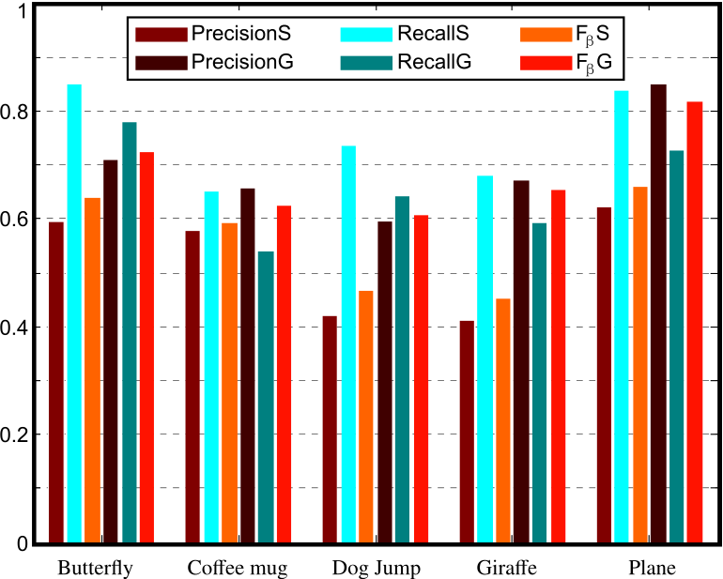
2.2群组图像显著性区域提取与检索
实验结果
  数据集：从Flickr上下载五类，每类3000张。如果含有目标物体，则进行像素精度的标注
  显著性图的验证
  显著性区域分割的验证

Slide 59
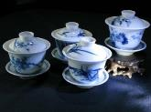

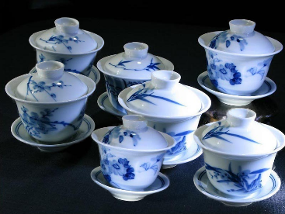
2.3 基于相似结构分析的图像编辑
图像重排应用
原始图像

Slide 60


2.3 基于相似结构分析的图像编辑
编辑传播应用

Slide 61
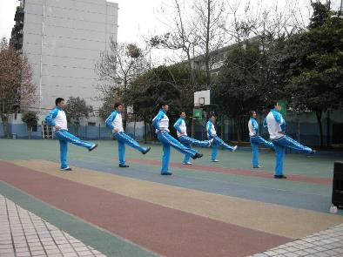

2.3 基于相似结构分析的图像编辑
同步变形应用

Slide 62


3.4 工作被关注情况
自09年十月起，成果主页已有超过11万个独立IP访问量

Slide 63
研究生阶段获奖情况
IBM Ph.D. Fellowship, 11年(奖金6000美元)
Google Ph.D. Fellowship, 10年(奖金10000美元)
教育部博士研究生学术新人奖, 10年
清华大学计算机系学术新秀, 10年
计算机科学与技术系优秀研究生学生干部, 08年
清华大学综合优秀三等奖, 08年
清华大学优秀教学软件一等奖, 08年
Notes:
Google Ph.D. Fellowship, 2010年共有来自普林斯顿、麻省理工、UC Berkeley、卡内基梅隆、剑桥大学等著名高校的31名博士生获奖（中国2名）。

